Slide 1


TRƯỜNG TIỂU HỌC ĐÔ THỊ VIỆT HƯNG
CHÀO MỪNG QUÝ THẦY CÔ GIÁO VỀ DỰ
TIẾT MĨ THUẬT
LỚP 2
Giáo viên thực hiện: Trương Thị Nhàn

Slide 2

BÀI HÁT MÙA HÈ ĐẾN

Slide 3

Vào mùa hè, em thường tham gia cá hoạt động gì? Với ai?Ở đâu ?
Cảnh thiên nhiên trong mùa hè như thế nào?

Slide 4
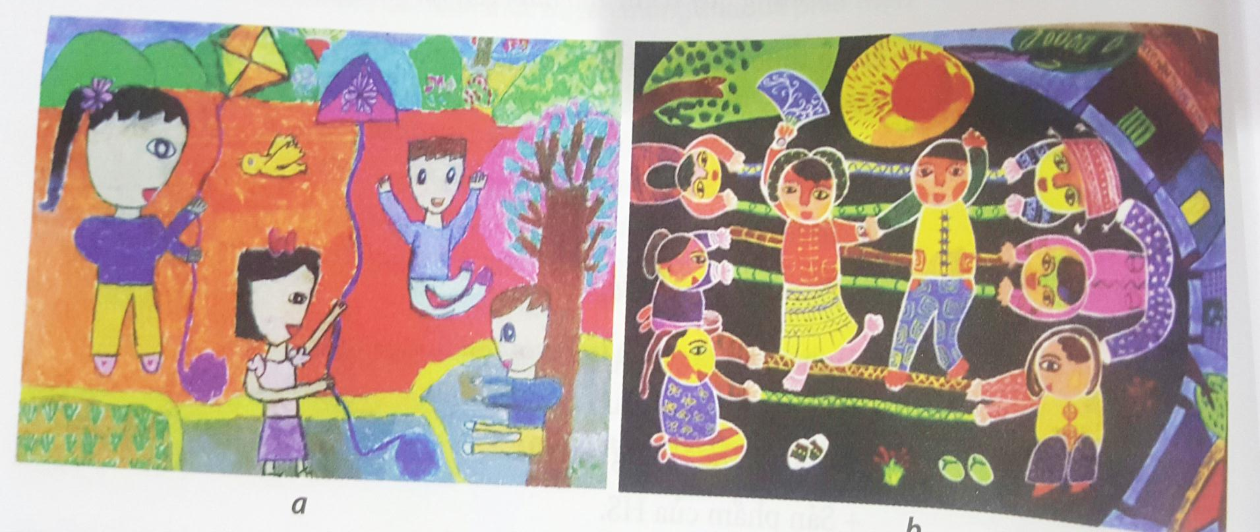
HƯỚNG DẪN TÌM HIỂU
+ Hình ảnh nổi bật nhất trong tranh a là gì?Còn hình ảnh nào khác?
+ Các nhân vật trong tranh b đang làm gì? Đang thể hiện những động tác gì?
+ Kể tên những màu sắc có nhiều trong tranh.Màu nào đậm,nhạt?Màu sắc trong tranh đó diễn tả điểu gì? (Thời tiết,cảm xúc...)

Slide 5

+ Kể tên những màu sắc có nhiều trong tranh.Màu nào đậm, màu nào nhạt?
+ Hai bức tranh a và b có điểm gì giống nhau?
+ Em thích bức tranh nào nhất? Vì sao? Bức tranh mang lại cho em cảm xúc gì?

Slide 6

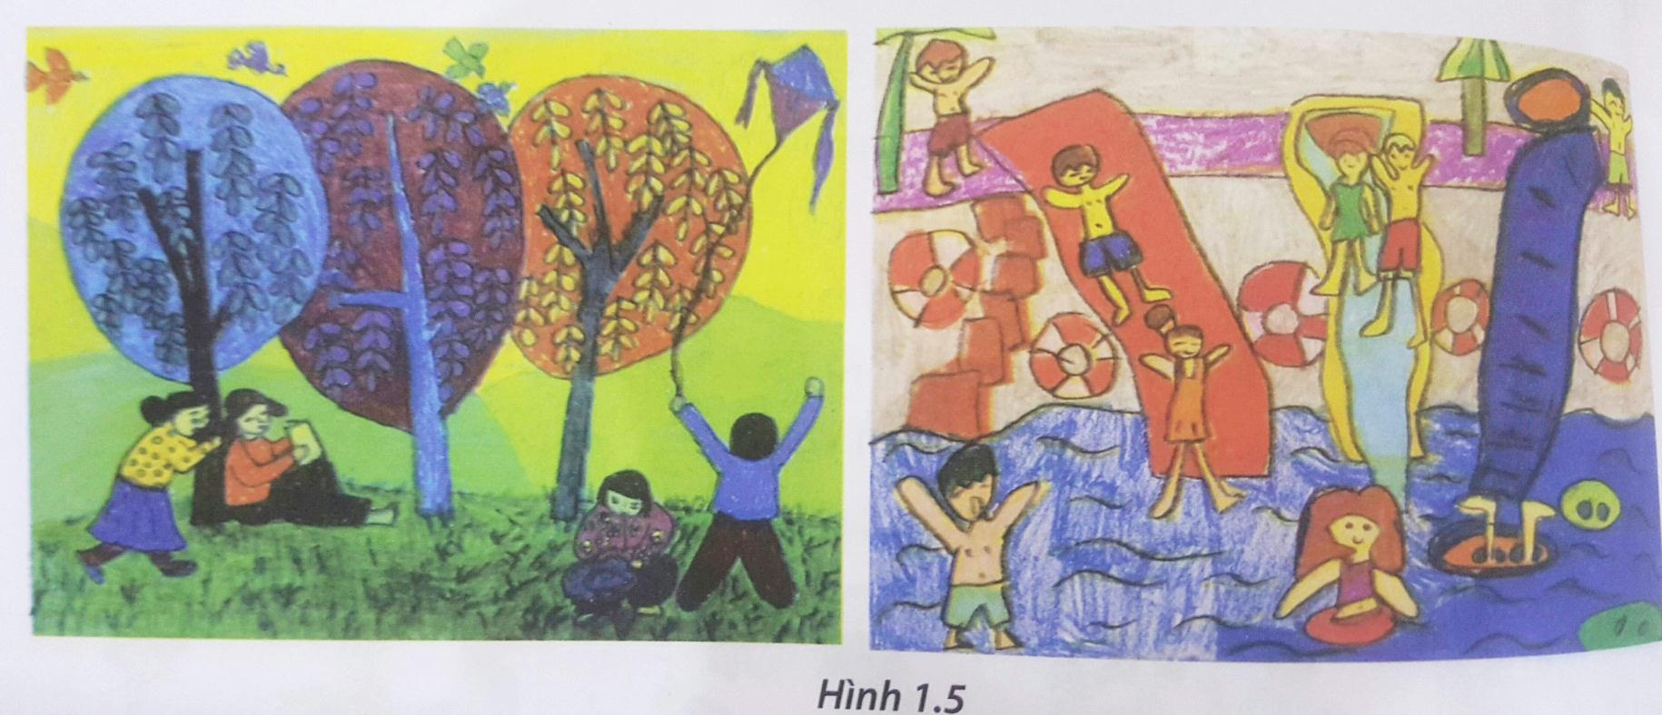

Slide 7

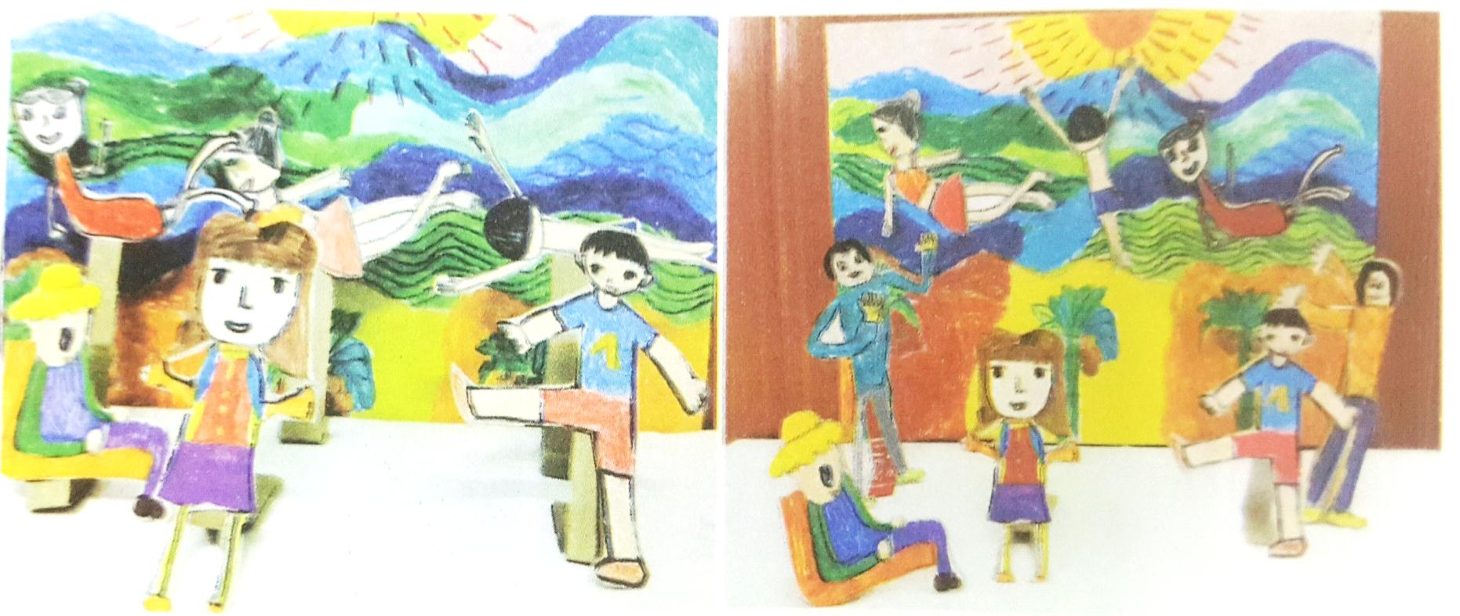
GV: Các hoạt động vui chơi, giải trí trong mùa hè thường bơi lội, nhảy dây đá cầu, đá bóng, vẽ múa, đọc sách...Em hãy chọn dáng người phù hợp với hoạt động của nhân vật mà mình vẽ hoặc tạo hình.

Slide 8
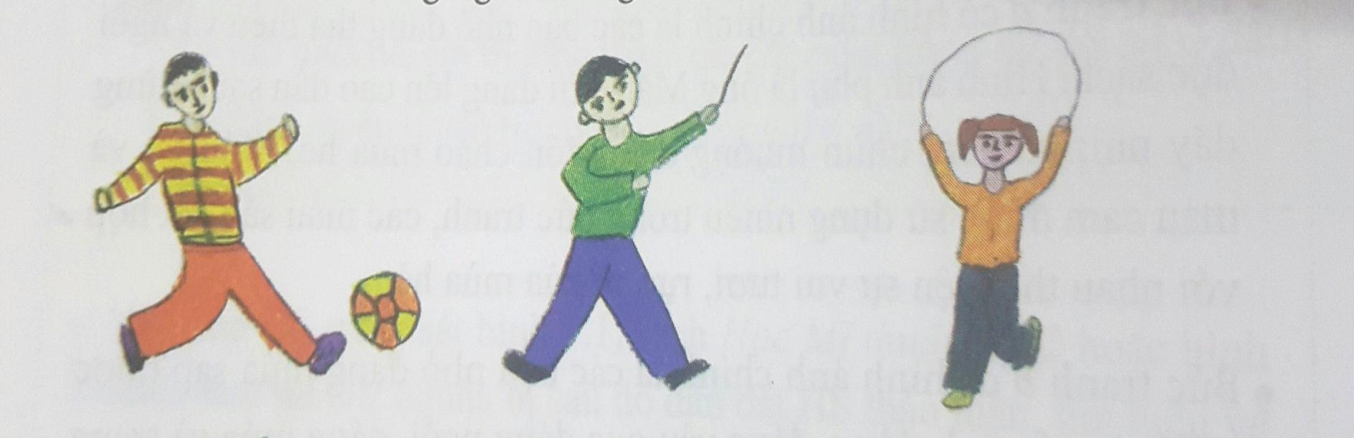
HƯỚNG DẪN THỰC HIỆN HOẠT ĐỘNG
+ Em sẽ vẽ những hoạt động vui chơi gì trong mùa hè? (Thả diều, bơi lội...)
+ Các động tác của các nhân vật sẽ như thế nào? (Tả các động tác tay, chân, đầu..)
+ Khi vẽ dáng người hoạt động, em sẽ vẽ bộ phận nào trước, bộ phận nào sau?
+ Trang phục của các nhân vật như thế nào?

Slide 9
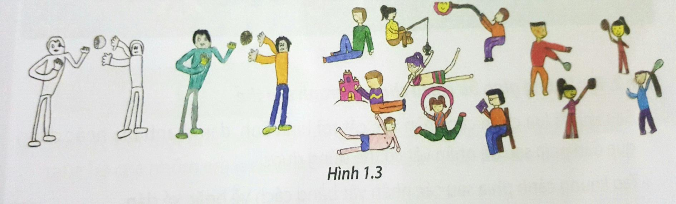
HƯỚNG DẪN THỰC HIỆN HOẠT ĐỘNG
GV chốt cách vẽ : (Gv thị phạm bảng minh họa)
*Vẽ phác các bộ phận chính (đầu,mình, chân, tay...) thể hiện dáng người đang hoạt động?
*Vẽ chi tiết (Mắt,mũi ,miệng.....)
*Vẽ màu.

Slide 10
THỰC HÀNH
Gv yêu cầu HS làm cá nhân (Vẽ theo trí nhớ, tưởng tượng.... )
Yêu cầu trưng bày kho hình ảnh (Ngân hàng hình ảnh) theo nhóm
Nhận xét, đánh giá:
+ Hình ảnh rõ động tác,dặc điểm ?
+ Màu sắc như thế nào?
DẶN DÒ: - Hoàn thành bài tiết học tạo kho h/a.
- Mang bài vào tiết hoạc sau.

Slide 11

Chào tạm biệt các em!
Xin cảm ơn các quý thầy cô giáo và các em đã tham dự tiết học ngày hôm nay!

